Slide 1

Integrantes:
Alexandre Yucra
Anderson Sartorio
Felipe Azevedo
Theodoro Freire
Victor Medeiros
Ygor Santos
Apresentação Sprint 2

Slide 2
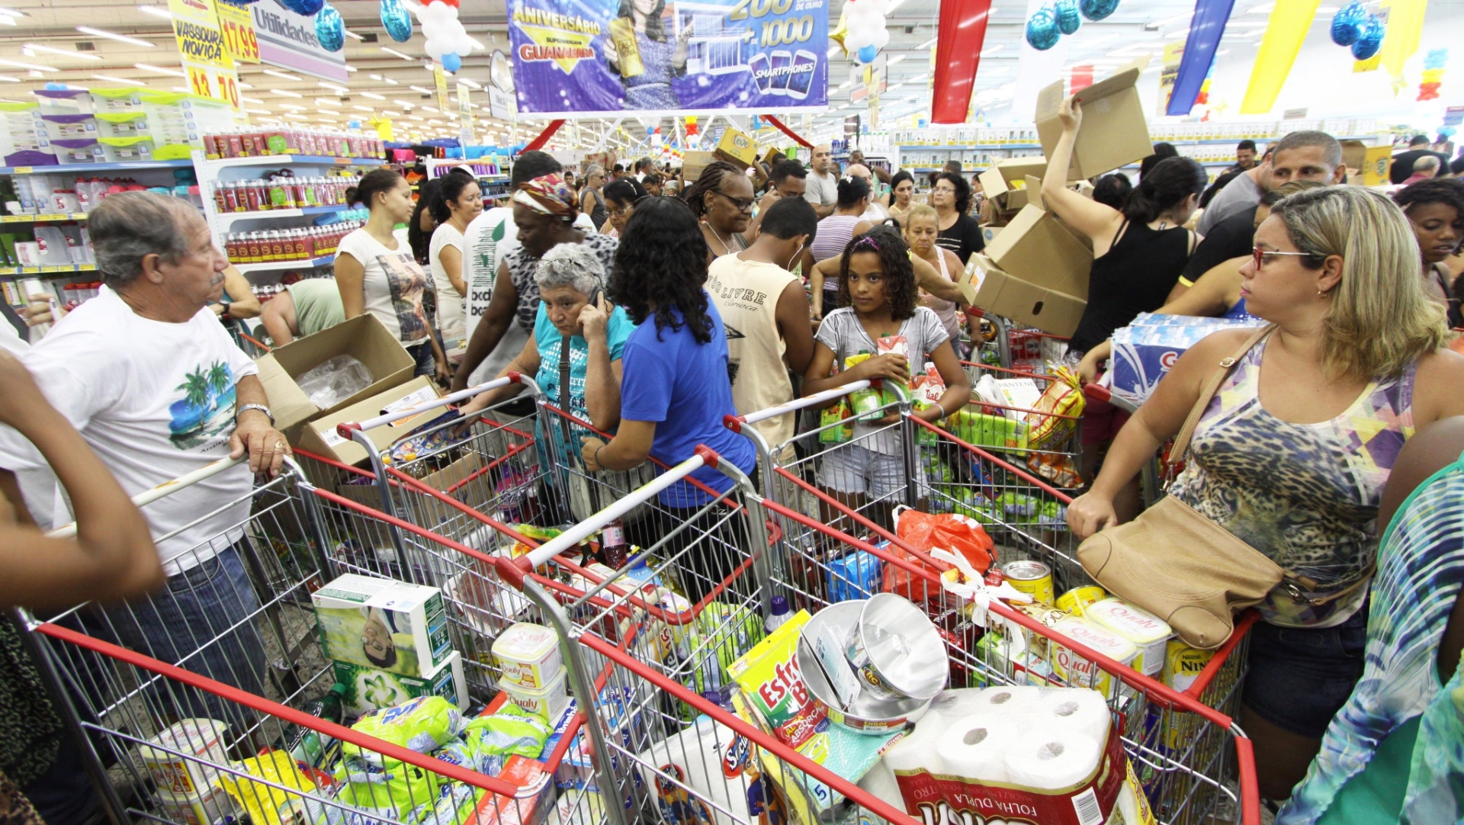

Sobre o Problema:
LONGO TEMPO DE ESPERA
GRANDES QUANTIDADES DE FILA
FALTA DE FUNCIONARIOS NO CAIXA
Desistência DOS CLIENTES
DESINFORMAÇÃO DOS HORÁRIOS DE PICO

Slide 3
Motivo da insatisfação dos clientes em supermercados

Slide 4





Uma possível solução?
Se Poucos Caixas:
Maiores Filas
Insatisfação da Clientela
Menor Lucro (Clientes)
Se muitos clientes:
Mais caixas
Menor lucro (Mais funcionários)
Em então tiver poucos clientes:
Muitos caixas vazios
Possibilidade Gerar Mais Filas
Sem controle

Slide 5
Então, como resolver?

Slide 6

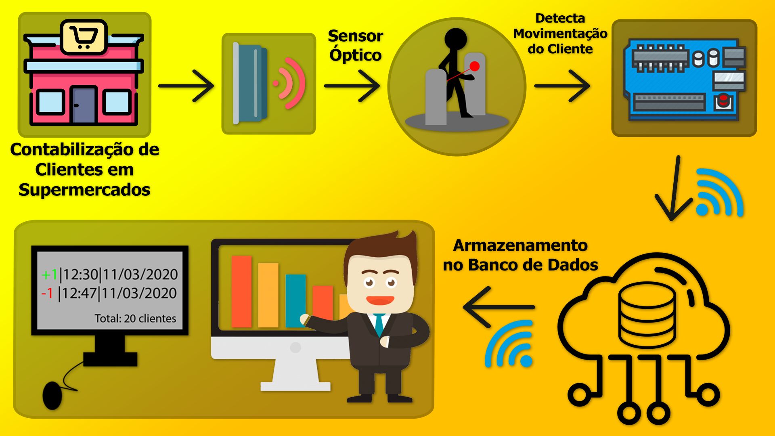
HLD (SOLUÇÃO)

Slide 7
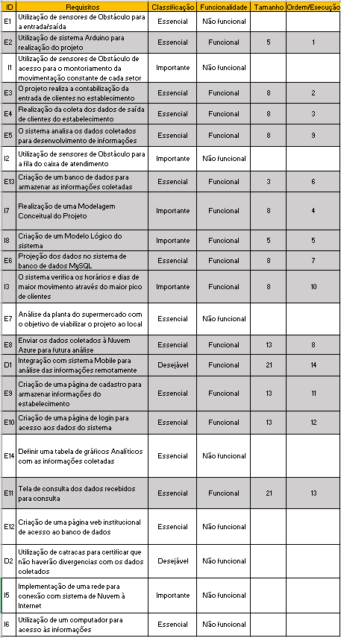
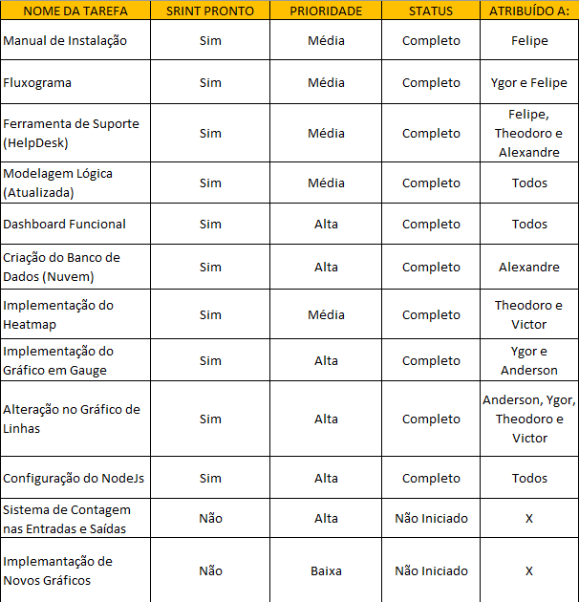
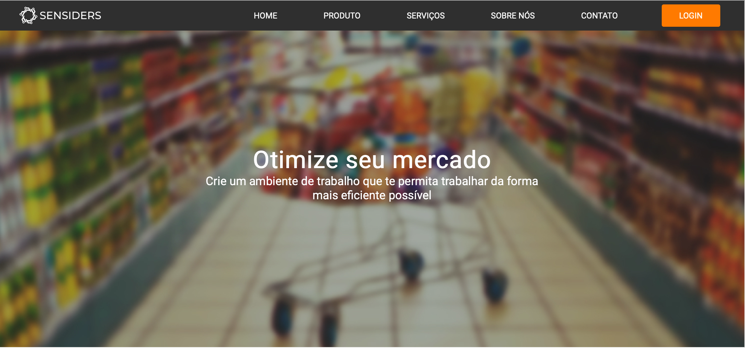
Backlog e Sprints

Slide 8
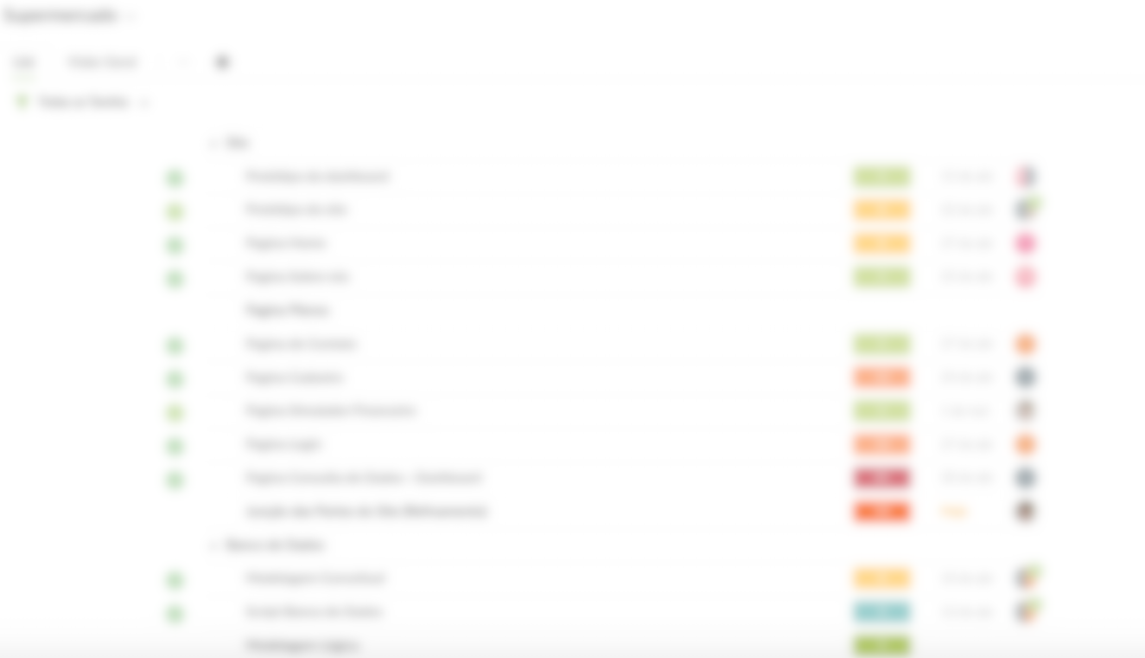

Quire:
Nossa Ferramenta de Gestão

Slide 9
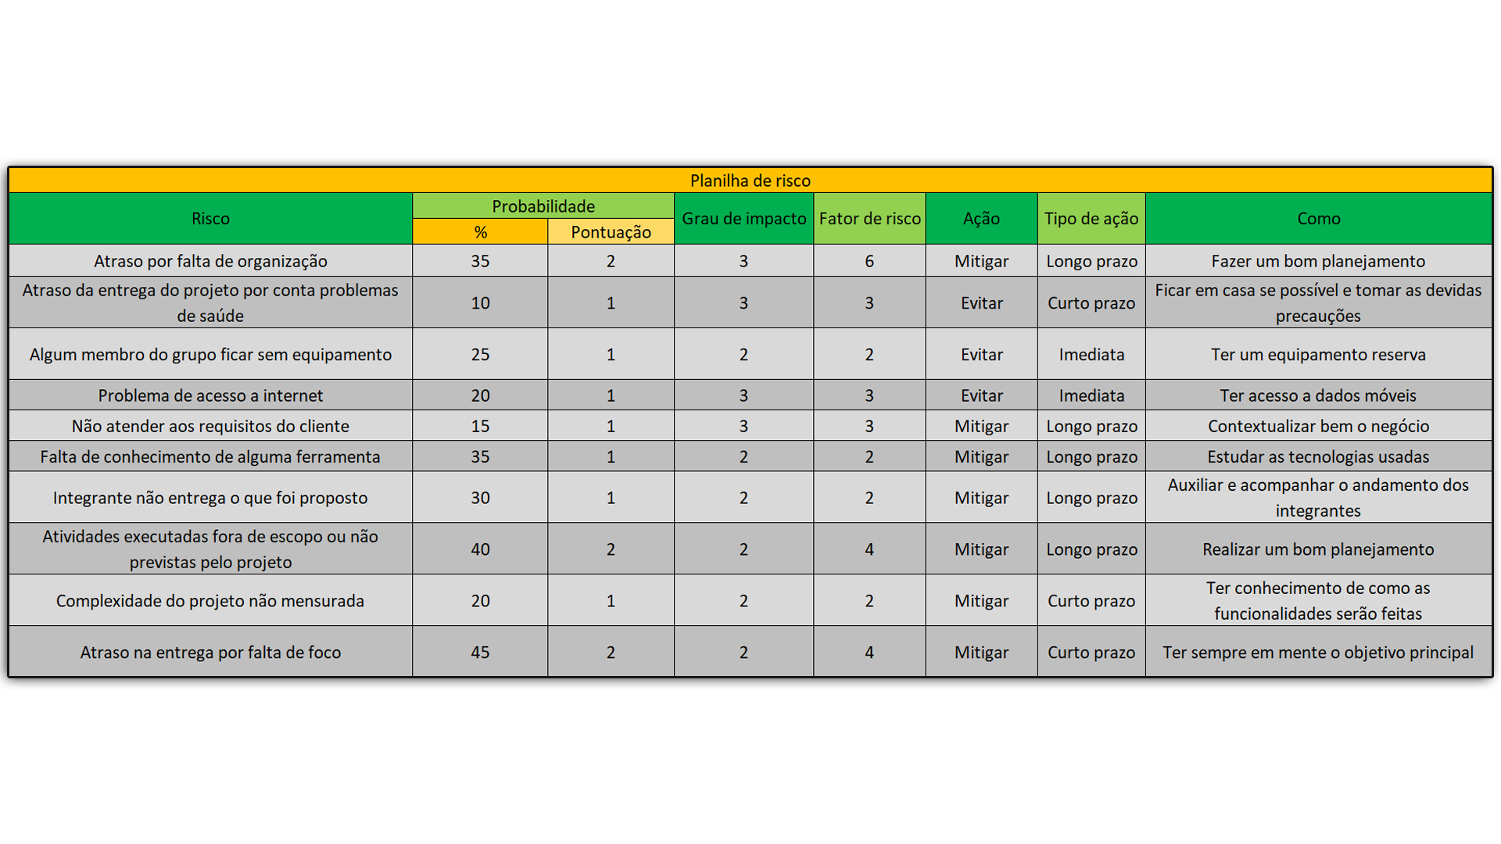
Planilha de Riscos

Slide 10
Nosso Desenvolvimento

Slide 11
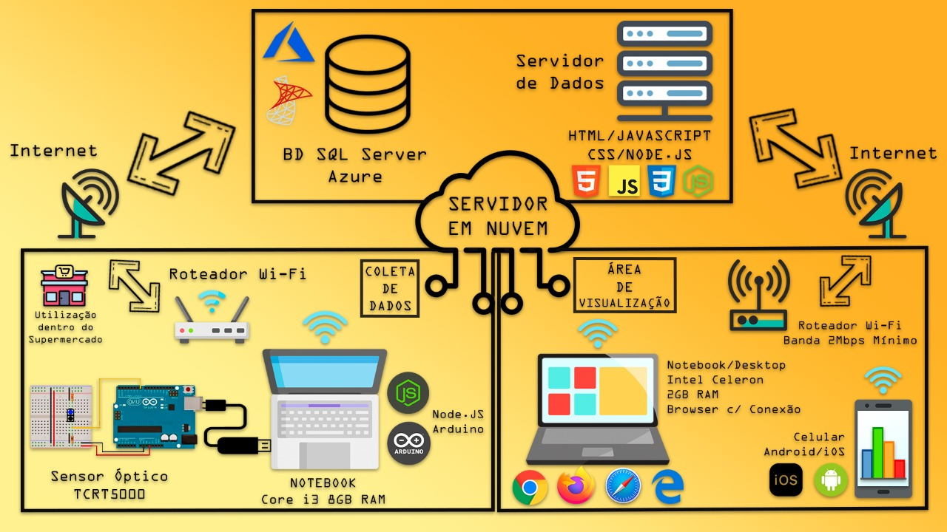
LLD

Slide 12






Ferramentas de Desenvolvimento

Slide 13
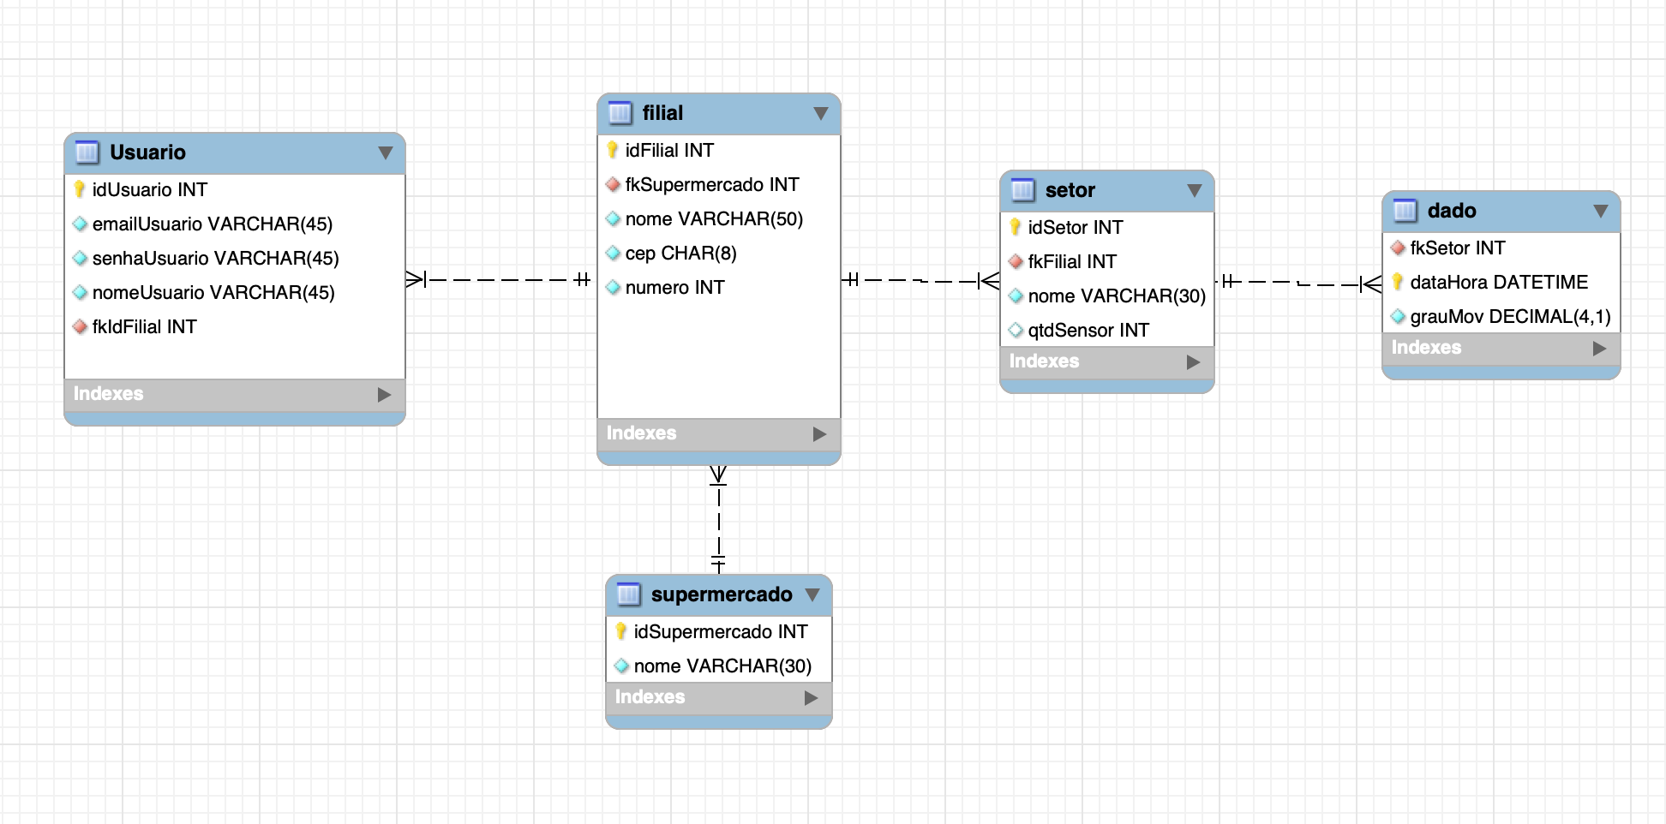
Modelagem Lógica

Slide 14
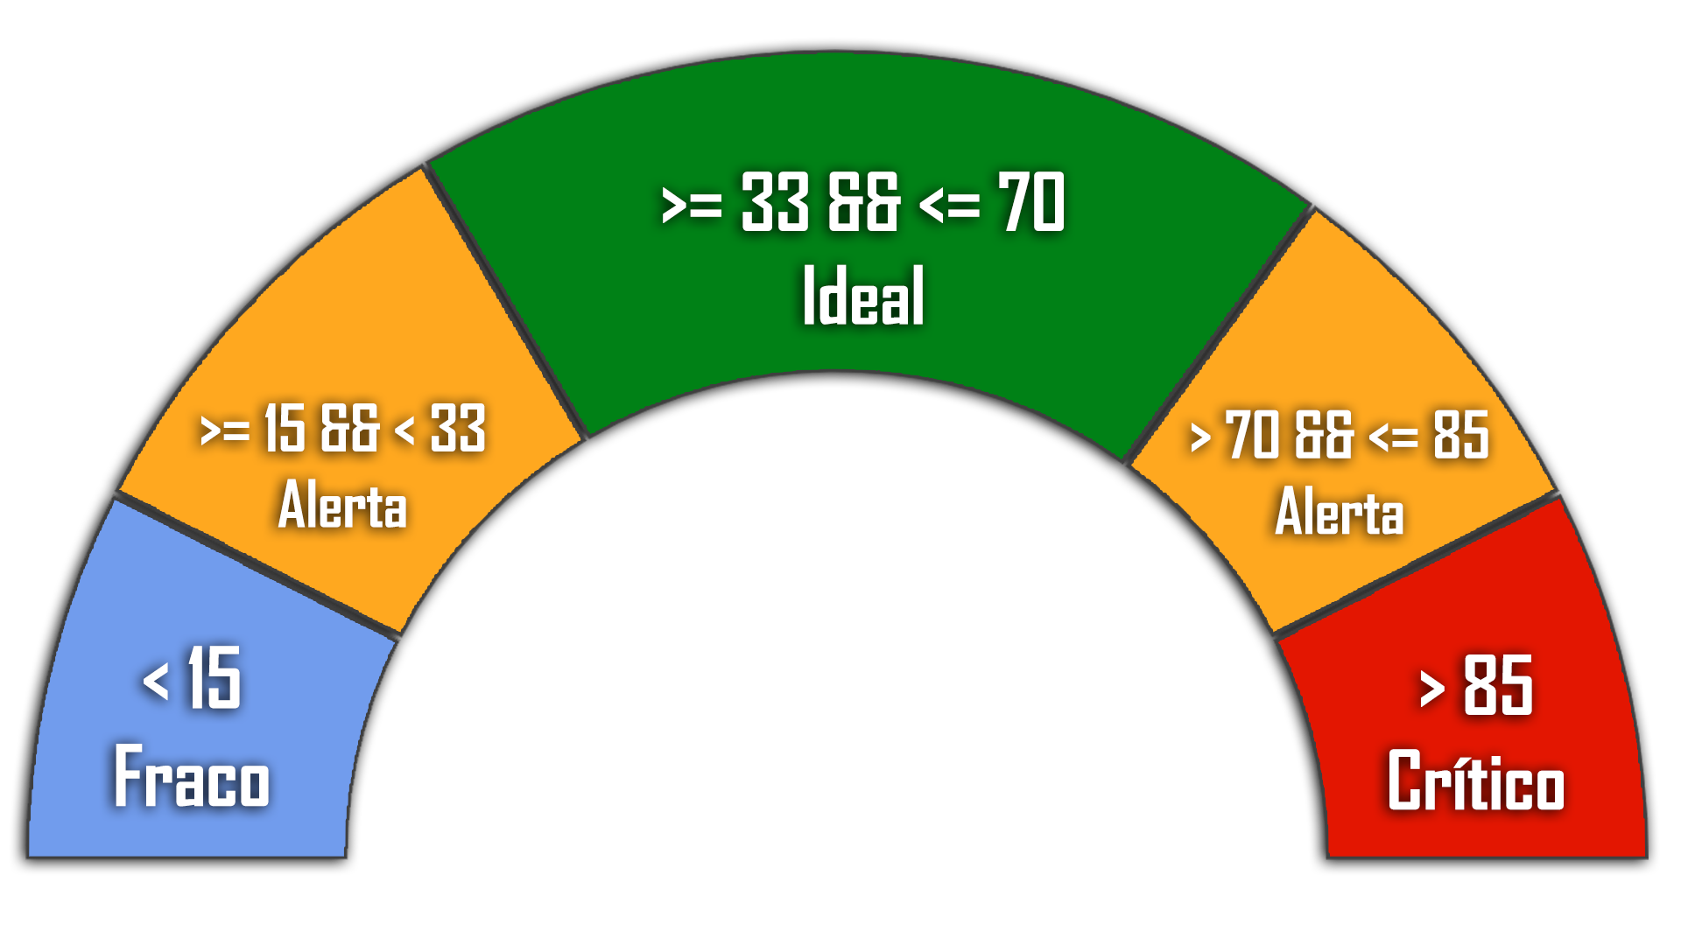
Parâmetros

Slide 15

Demonstração do Site

Slide 16
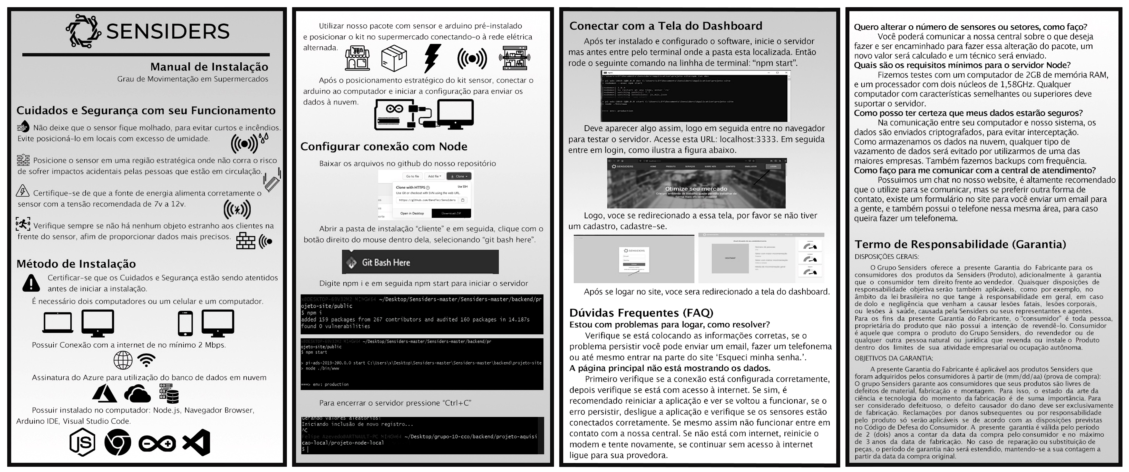
Manual de Instalação

Slide 17
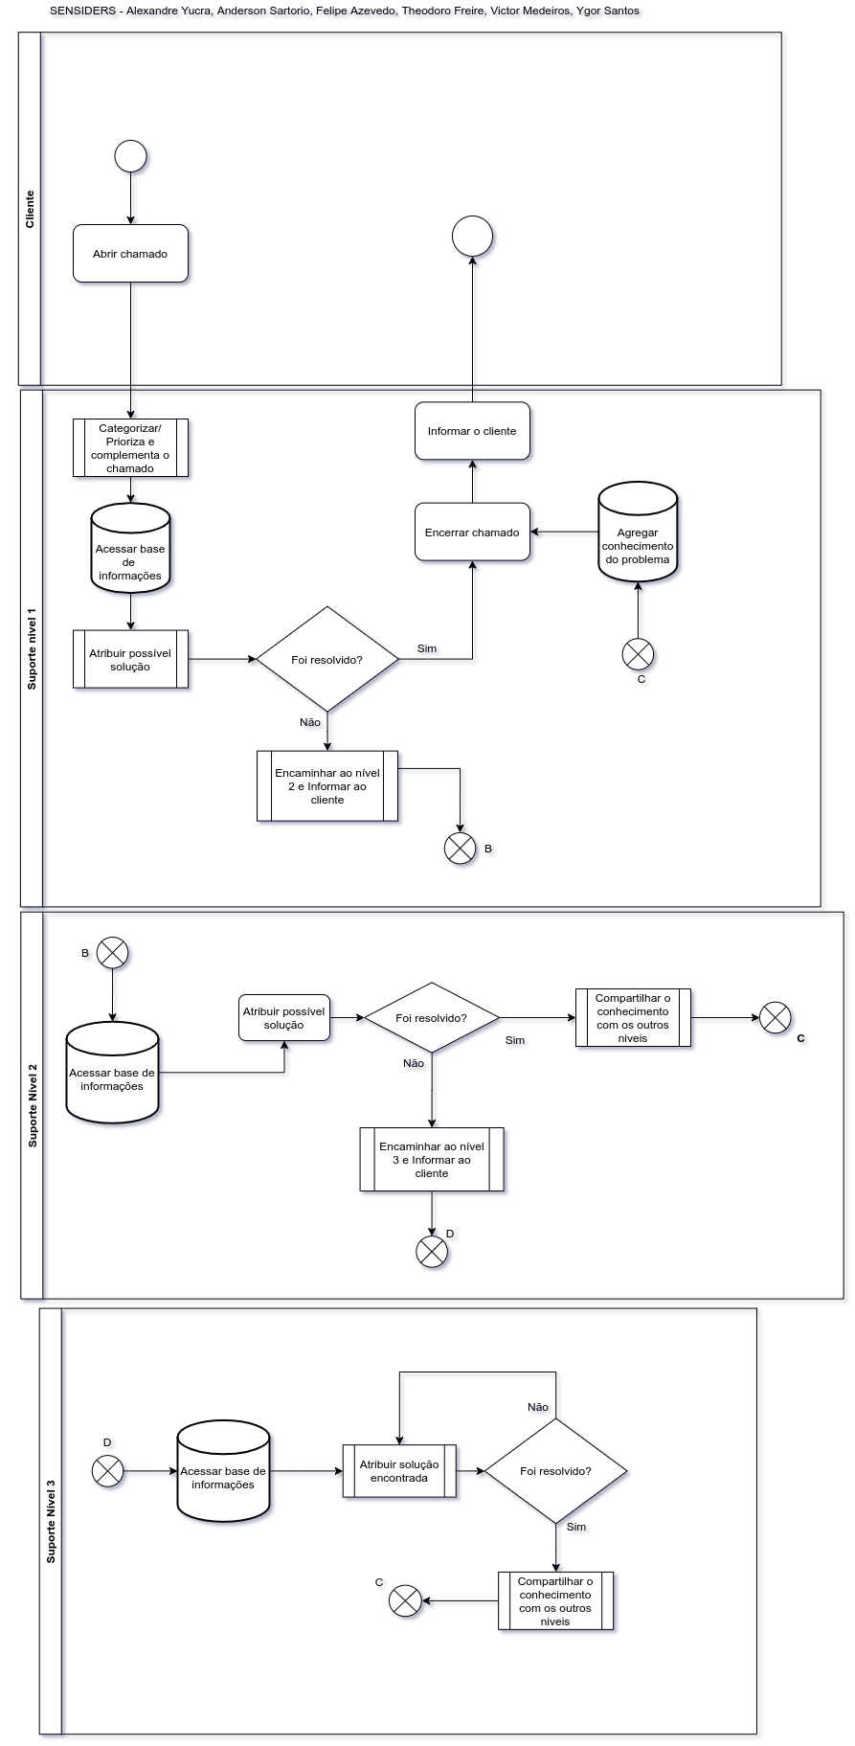
Processo de Atendimento

Slide 18
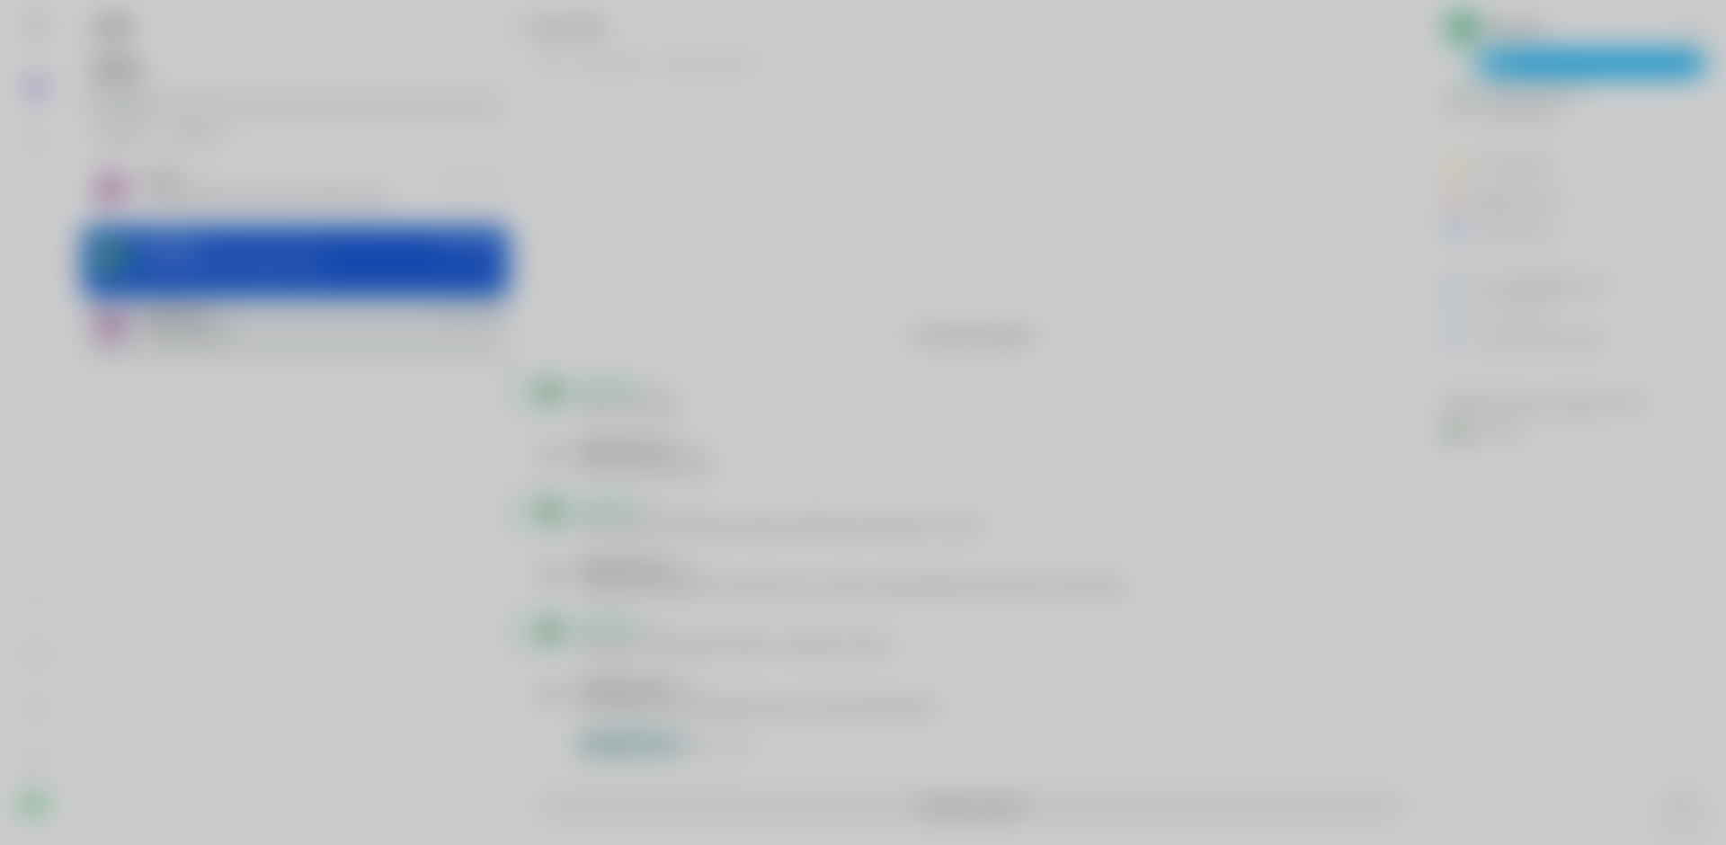

JivoSite:
Nossa Ferramenta de Suporte

Slide 19
Por que escolher a Sensiders?

Slide 20


Slide 21


Slide 22


Notes:
quotes

Slide 23
Conclusão da Equipe

Slide 24

Alexandre Yucra
Responsável por:
Junção do site ao Node.js
Configuração das rotas do usuário
Implementação ao azure

Slide 25
Alexandre Yucra
Aprendizagem:
Tecnologias como Chart.js e Heatmap
Rotas do usuários
Banco de dados
Saber se comunicar melhor

Slide 26
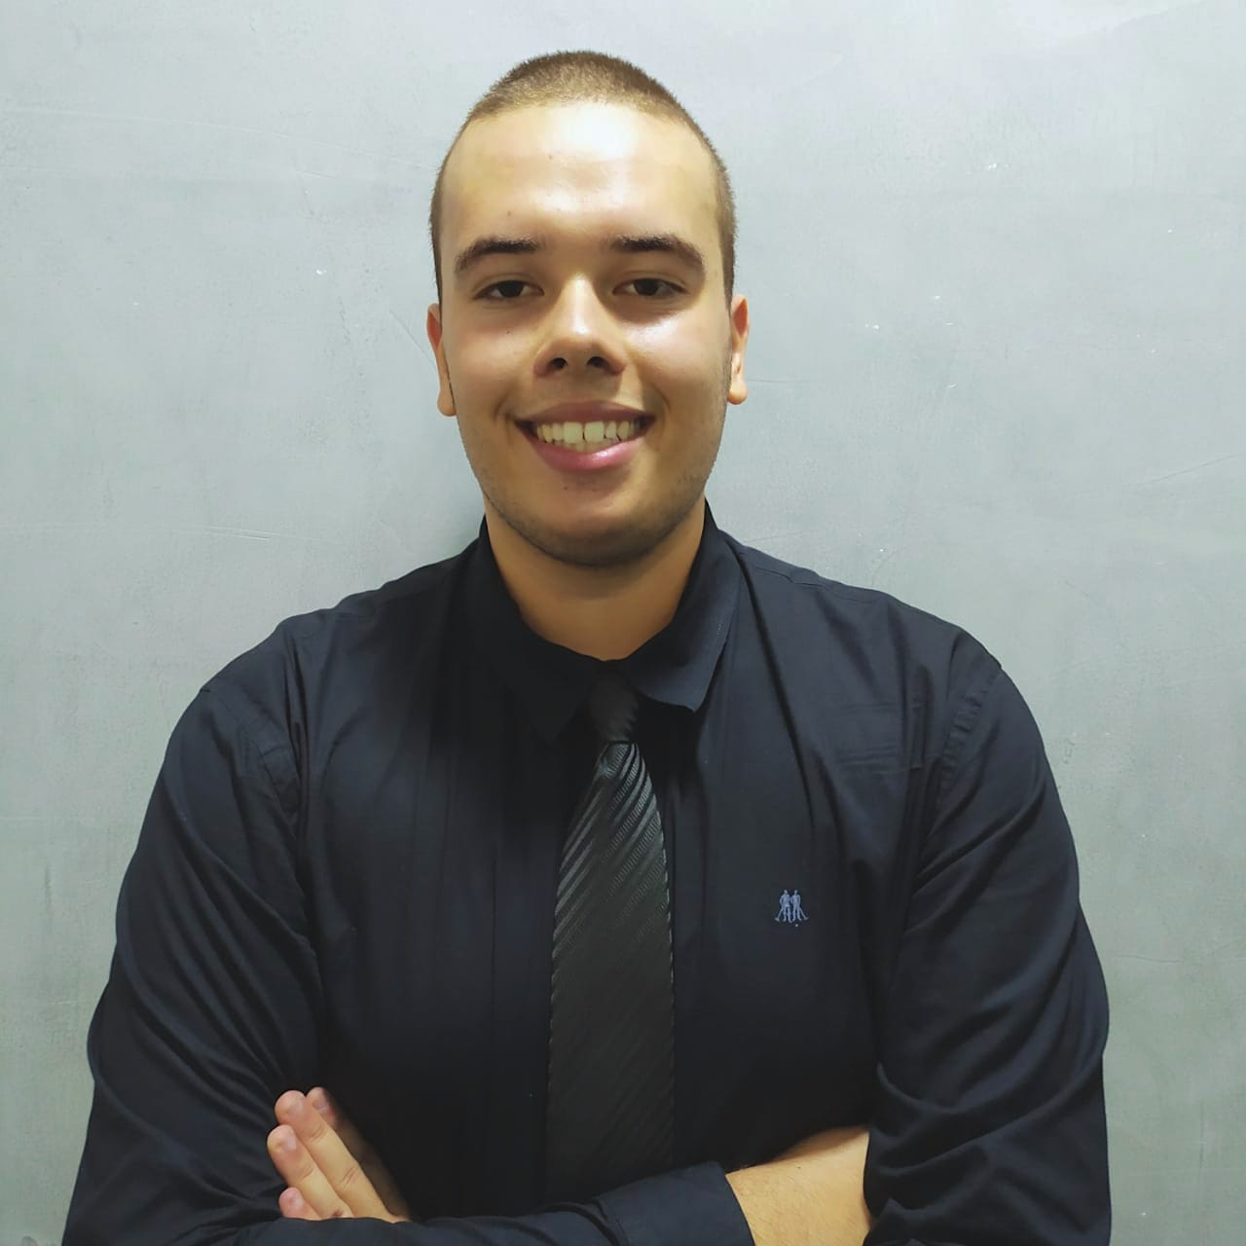
Anderson Sartorio
Responsável por:
Implementação do Gráfico Gauge
Sprint Backlog
Alteração do Gráfico de Linhas

Slide 27
Anderson Sartorio
Aprendizagem:
Manter uma rotina durante esse período de quarentena
Utilizar o Node.js e conhecer o Heatmap
Manter a calma e a resiliência em tempos de calamidade
Aprender a aprender

Slide 28
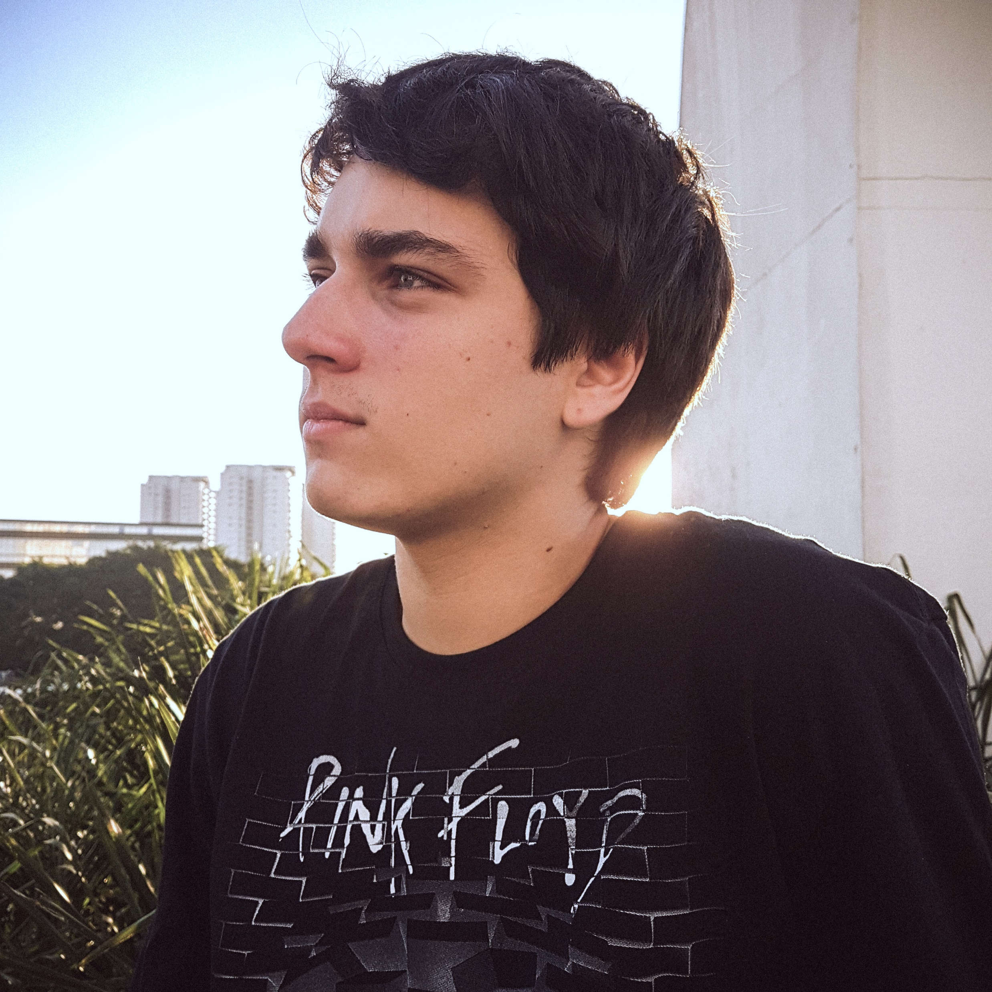
Felipe Azevedo
Responsável por:
Organização e Detalhamento de Afazeres
Desenvolvimento do Planejamento e Negócio
Design e Estilização dos Entregáveis
Selects para popular os gráficos

Slide 29
Felipe Azevedo
Aprendizagem:
Utilizar e Aplicar o Node
Estilização com CSS
Configurar gráficos
Responsabilidade e Comprometimento

Slide 30
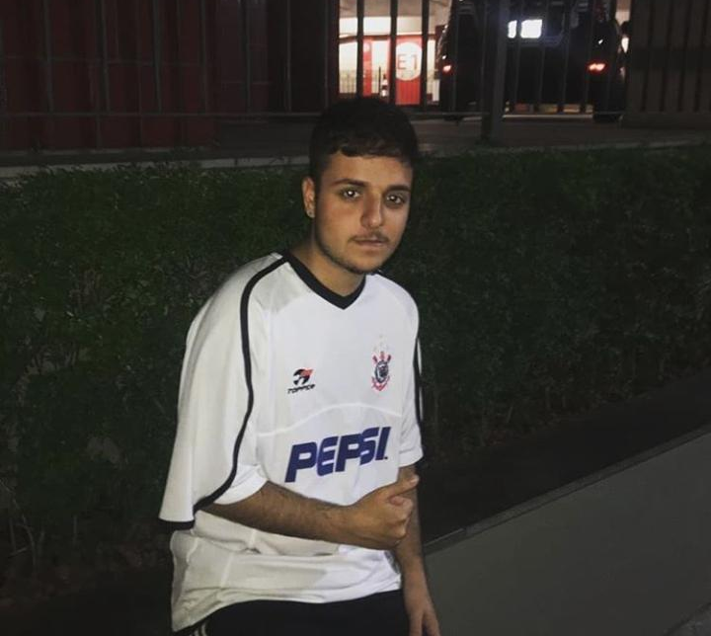
Theodoro Freire
Responsável por:
Ferramenta de suporte Helpdesk
Implementação do Heatmap
Alteração no gráfico de linha

Slide 31
Theodoro Freire
Aprendizagem:
Aprender e assimilar o conteúdo tendo aulas a distancia
Conexão com o node e validação no formulário do projeto individual
Mexer com gráficos e node

Slide 32
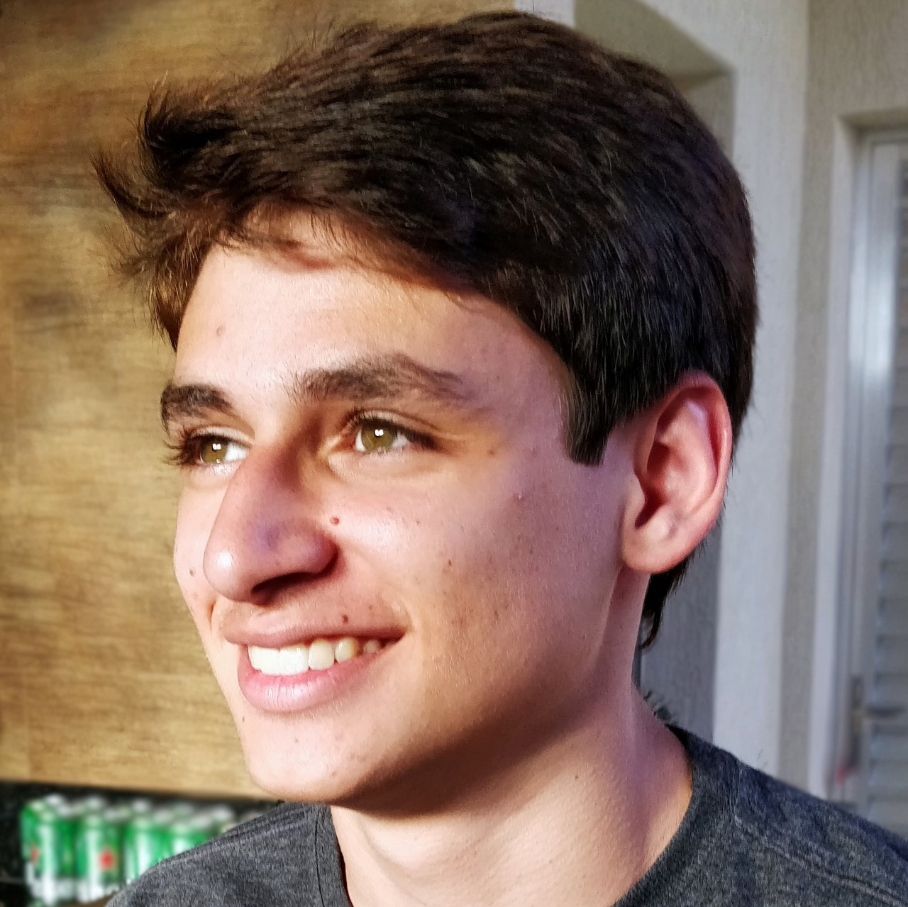
Victor Medeiros
Responsável por:
Conexão do Gauge com a API do banco
Conexão do Heatmap com a API do banco
Estilização do Dashboard

Slide 33
Victor Medeiros
Aprendizagem:
Ferramenta de Suporte
Node.js e conexão com a API
Comunicação com o Grupo

Slide 34
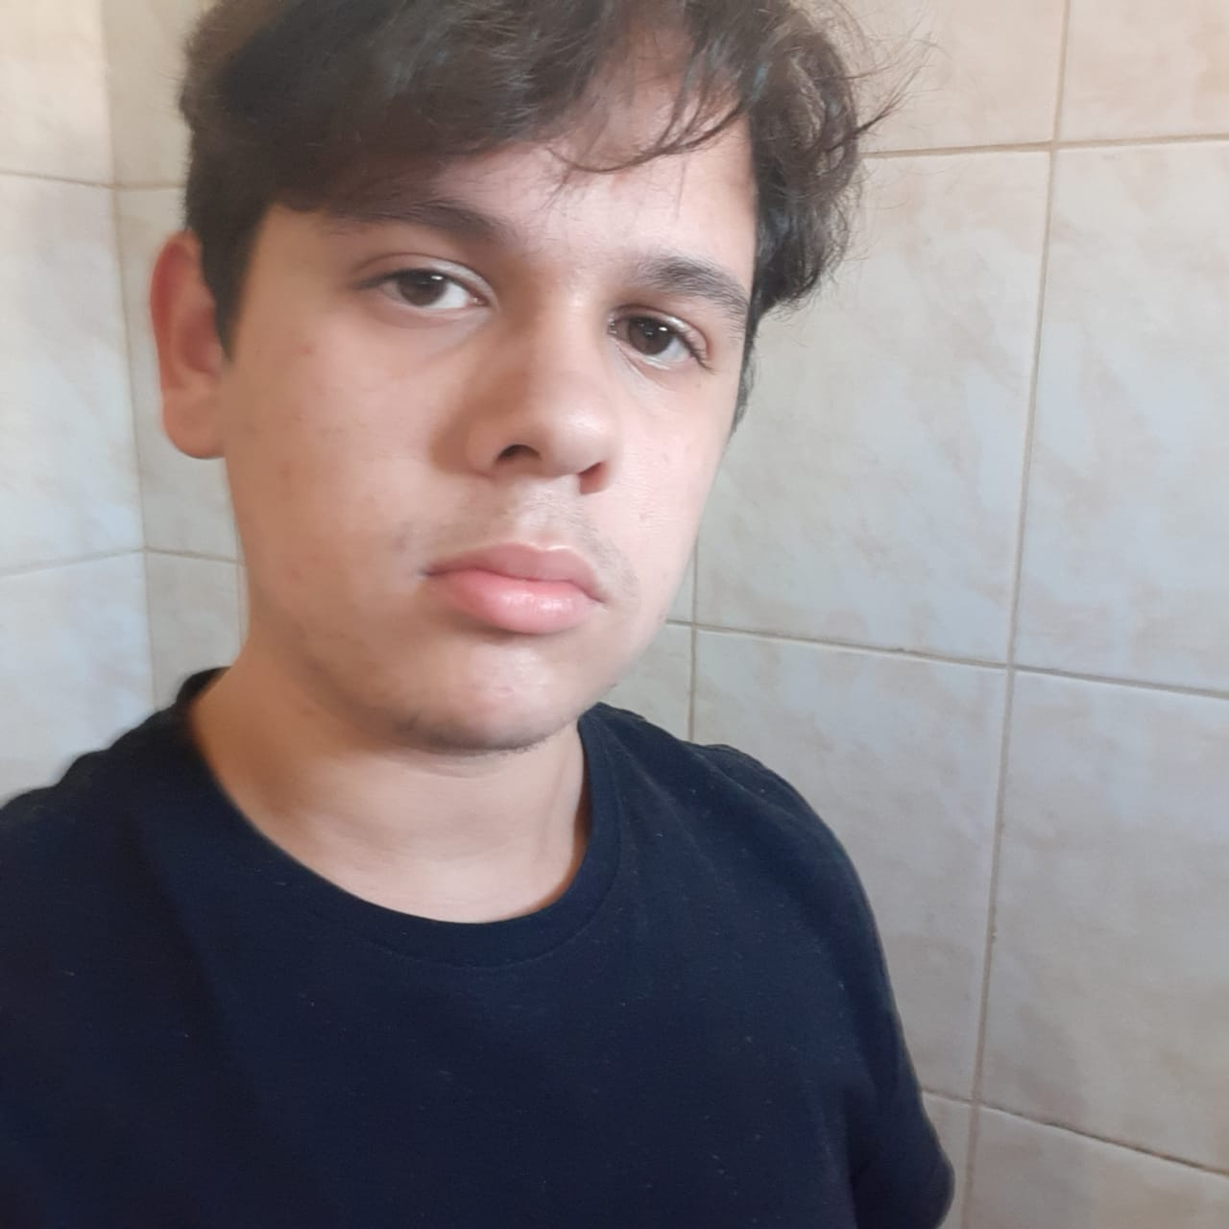
Ygor Santos
Responsável por:
Parte ativa no Back-End
Ajuda no desenvolvimento dos entregáveis.

Slide 35
Ygor Santos
Aprendizagem:
Organização do Tempo
Implementação da Dashboard

Slide 36
Obrigado pela atenção!

Slide 37
Dúvidas?

